Slide 1
«Использование кинезиологических игр и упражнений для формирования пространственных представлений у детей с ОВЗ в работе учителя-дефектолога и учителя-логопеда»
Выполнили:
Учитель-дефектолог: ВоронцоваЭ.М.

Slide 2
АКТУАЛЬНОСТЬ.
Дошкольный возраст – период интенсивного развития пространственных представлений. Пространственные представления, хотя и возникают очень рано, являются более сложным процессом, чем умение различать качества предмета.
В формировании пространственных представлений и способов ориентации в пространстве участвуют различные анализаторы (кинестетический, осязательный, зрительный, слуховой).
Для ребёнка-дошкольника основной путь развития – эмпирическое обобщение, т. е. обобщение своего чувственного опыта. Накопление этого чувственного опыта связано с активностью сенсорных способностей ребёнка ,«переработку» его обеспечивают интеллектуальные способности. А для этого необходимо обеспечить условия для формирования пространственных представлений.

Slide 3
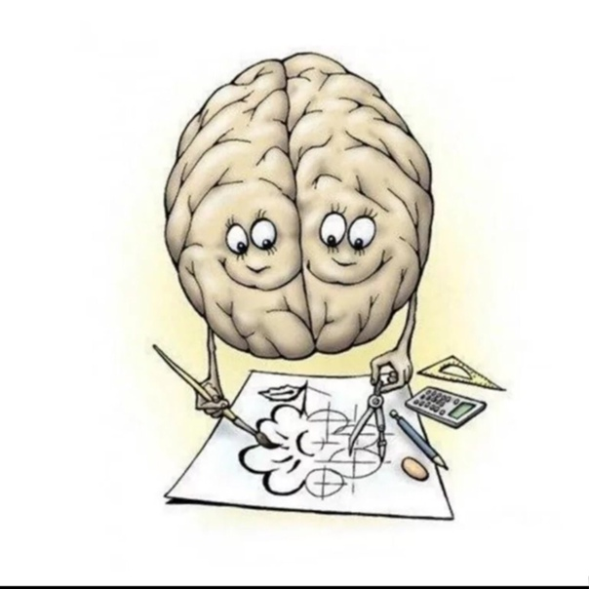
Этапы формирования пространственных представлений.
на 1-ом этапе проводится работа по формированию представлений о собственном лице, теле;
на 2-ом этапе формируются представления о положение предметов относительно своего тела, относительно другого предмета;
на 3-ем этапе отрабатывается ориентировка в трехмерном и двухмерном пространстве;

Slide 4
Особенности формирования пространственных представлений у детей с ОВЗ
У детей с ОВЗ наблюдаются:
затруднения при формировании пространственных представлений объясняются недоразвитием процессов пространственного анализа и синтеза;
неумение устанавливать причинно-следственные отношения и отражать их в речи;
отмечаются изменения в процессах восприятия, анализа и переработке информации;

Slide 5
При формировании пространственных представлений у детей с ОВЗ мы так же будем учитывать эти этапы.
Одним из эффективных методов в развитии пространственных представлений являются кинезиологические упражнения.
Целью кинезиолгических упражнений - является создание условий для развития умственных способностей через движения, которые способствуют формированию творческой личности , выявления скрытого потенциала каждого ребенка.

Slide 6
Использование кинезиологических игр.
Мы хотим показать видео по формированию пространственных представлений у детей с ОВЗ.
Первый этап. Ребенок с умеренной умственной отсталостью, возраст 5 лет, переносит ориентировку « с себя» на объект. приложение 2
Второй этап. Ребенок с ЗПР, возраст 6 лет переносит ориентировку со схемы тела «на себя». Игра «Прищепки» приложение 3
Третий этап. Ребенок с ЗПР, возраст 6 лет, выполнять ориентировку в пространстве по направлениям соответственно схемам-карточкам.

Slide 7
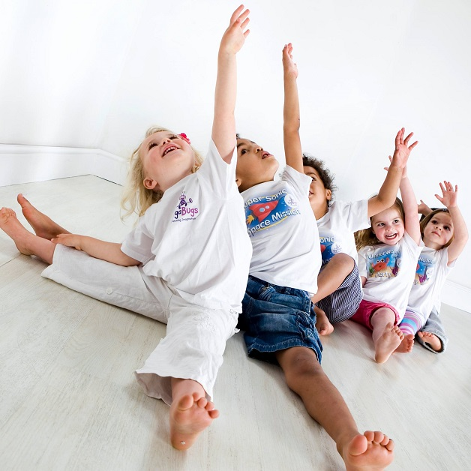
Заключение.
- Регулярное выполнение способствует активизации межполушарного взаимодействия, синхронизации работы полушарий.
- Такой подход позволяет наполнить ежедневное общение с детьми новыми играми и упражнениями несущими, в себе важнейшее коррекционно- развивающее значение.

